Slide 1
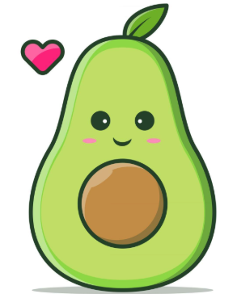
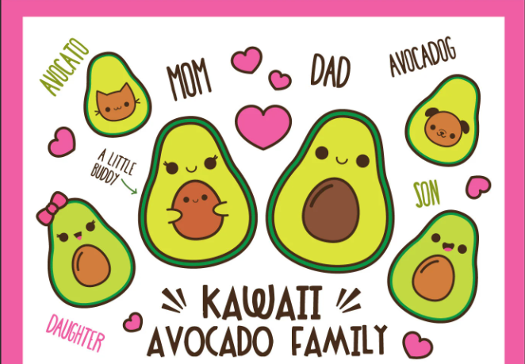
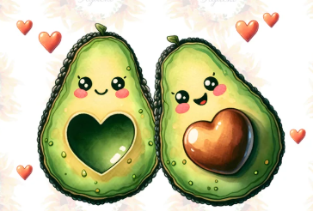
Your cute avocado-friend
AvoGotchi

Slide 2
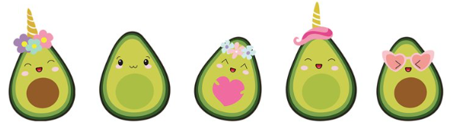
Idee
einfaches Browser-Spiel
Inspiration war das klassische Tamagotchi
Ziel: Grundlegende JavaScript-Konzepte wie DOM-Manipulation, EventListener, Interaktionen und Canvas zu üben.

Slide 3
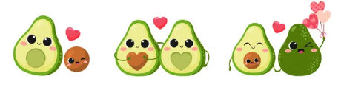
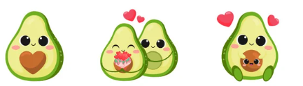
Spielfunktionen
Der Avocado-Charakter hat vier Zustände: Hunger, Energie, Stimmung und Lebenszeit.
Es gibt Buttons zum Füttern, Spielen und Ausruhen.
Das Spiel speichert den Fortschritt im Local Storage.
Es gibt Soundeffekte
Bei Spielstart und Game Over erscheinen eigene Screens auf dem Canvas.

Slide 4
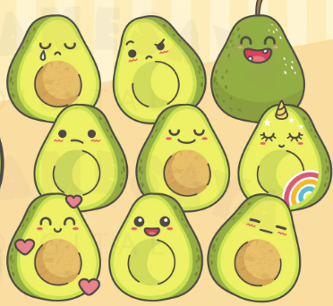
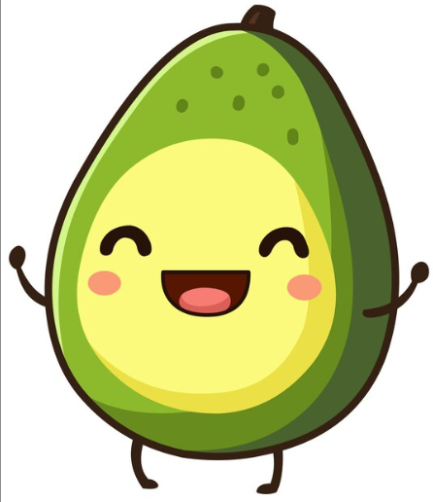
Technische Umsetzung
Verwendung von setInterval, clearInterval, addEventListener, canvas.getContext, localStorage.
Struktur: index.html, style.css, script.js, images/, sound/

Slide 5
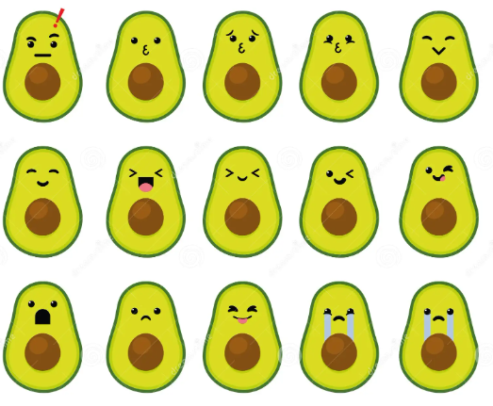
Weiterentwicklung: Ideen
Noch mehr Zustände (Hygiene)
Aussehen ändern (Avo wird dicker, dünner oder kriegt Accessories )
WebSocket-Modus: mehrere Leute können „ihr Avo“ live gemeinsam sehen
Levels, mehr Animationen und vielleicht ein Punktesystem

Slide 6
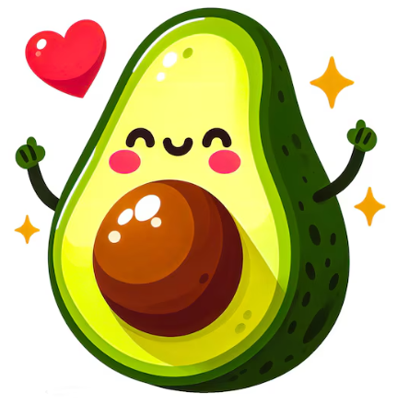
Fazit
Skills für JavaScript-Logik, Canvas und Projektstruktur geübt.
Spaß gehabt (…wir sind nicht für Spaß hier)

